Slide 1
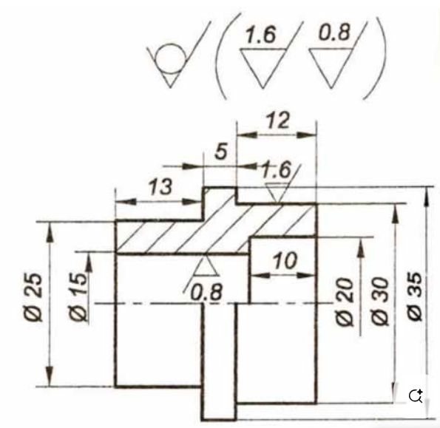
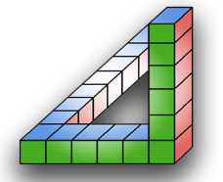
Yüzey İşleme İşaretleri
Ahmet SAN
Karamürsel 2025

Slide 2
Yüzey işleme işaretleri yapım resimlerinde bulunması gereken önemli unsurlardan bir tanesidir. Autocad Programında yapım resmi çizilirken yüzey işleme işaretleri de kurallarına uygun olarak resim üzerine yerleştirilmelidir
Ahmet SAN
Karamürsel 2025

Slide 3
Yüzey İşleme İşaretleri
Malzeme üretildikten sonra parça yüzeyleri tam düz değillerdir. Yüzeylerde birisi makro seviyede olan dalgalar (W) ve diğeri mikro yani küçük seviyede olan yüzey pürüzlülüğü gibi (R) düzensizlikler bulunur. Tüm bu düzensizlikler yüzey kalitesini belirler.
Ahmet SAN
Karamürsel 2025

Slide 4
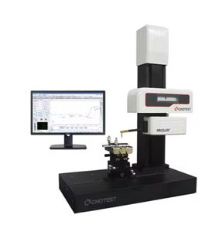
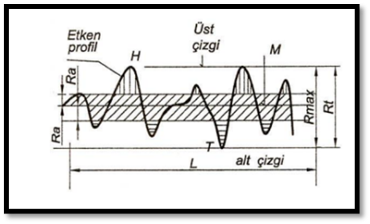
Yüzey İşleme İşaretleri
Makine yapımında beraber çalışan yüzeylerin birbirine göre çalışma durumları yaptıkları görevler bakımından çok önemlidir.
Birbiriyle sürterek çalışan yüzeylerin hassasiyet dereceleri makinenin çalışma sırasında makinenin randımanını etkiler. Yüzeyleri düzgün olmayan makine parçaları çalıştıkları yerlerde gürültülü çalışırlar ve çabuk yıpranır. Hassas ve amacına uygun işlenmiş parçalar ise uyumlu çalışır makinenin verimini arttırır. İmalatta meydana gelen parçanın yüzeyindeki şekil ve dalgalanmalara pürüzlülük adı verilir. Pürüzlülük değeri parça üzerinden profilmetre denilen bir cihazla μm olarak bulunur. Şekil de parçanın yüzeyindeki şekil ve dalgalanmalar gösterilmiştir.
Ahmet SAN
Karamürsel 2025

Slide 5
Yüzey İşleme İşaretleri
Ahmet SAN
Karamürsel 2025

Slide 6
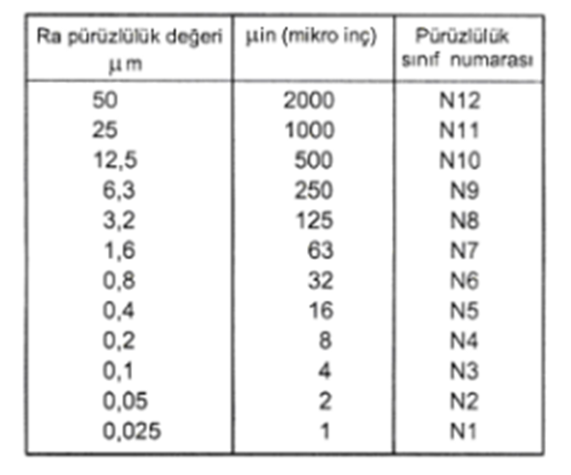
Yüzey İşleme İşaretleri
Pürüzlülük Değerleri ve Pürüzlülük Sınıf Numaraları
İmalat sonrası parça yüzeylerinin tamamı aynı özelliklerde olmayabilir. Maliyetin artmaması için yüzeyler, gerektiği kadar düzgün ve pürüzsüz olmalıdır. Uygulamalarda farklılıkları önlemek için yüzey kaliteleri standart hale getirilmiştir ve ISO 1302/1992 ve TS 2040/Şubat 1999’la açıklanmıştır. Bu standartlara göre 12 çeşit yüzey kalitesi belirlenmiştir. Ra aritmetik ortalama pürüzlülük değerlerine karşı gelen pürüzlülük sınıf numaraları aşağıdaki çizelgede verilmiştir.
Ahmet SAN
Karamürsel 2025

Slide 7
Yüzey İşleme İşaretleri
Yüzey İşleme İşaretleri
Ahmet SAN
Karamürsel 2025

Slide 8
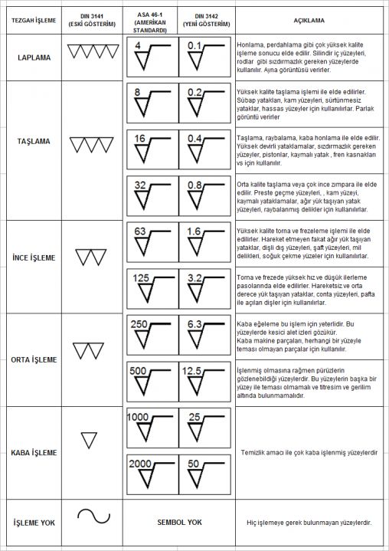
Yüzey İşleme İşaretleri
Ahmet SAN
Karamürsel 2025

Slide 9
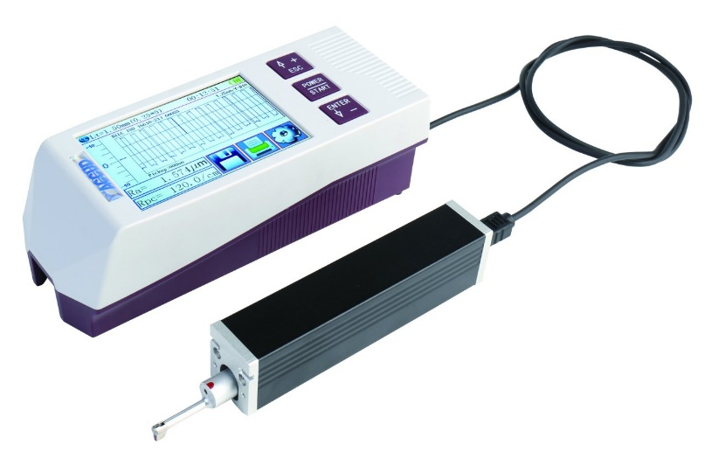
Yüzey İşleme İşaretleri
Profilmetre
https://www.youtube.com/watch?v=QdXOVr7kLM4
https://shop.mitutoyo.eu/web/mitutoyo/tr/mitutoyo/1292249267209/Surftest%20SJ-310/index.xhtml;jsessionid=A6F4D53DA37C7E1AEEAB4BA9C1DC69DE
Ahmet SAN
Karamürsel 2025

Slide 10
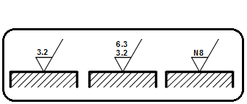
Yüzey İşleme İşaretleri
a harfiyle belirtilen yere: Ra ortalama pürüzlülük değeri/değerleri mm cinsinden veya sınıf numarası yazılır
Ahmet SAN
Karamürsel 2025

Slide 11
Yüzey İşleme İşaretleri
b harfiyle belirtilen yere üretim metodu, işleme, kaplama veya üretimle ilgili diğer işlemler yazılır
Ahmet SAN
Karamürsel 2025

Slide 12
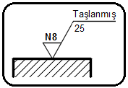
Yüzey İşleme İşaretleri
c harfiyle belirtilen yere ölçülecek kısmın uzunluk değeri mm cinsinden yazılır
Ahmet SAN
Karamürsel 2025

Slide 13
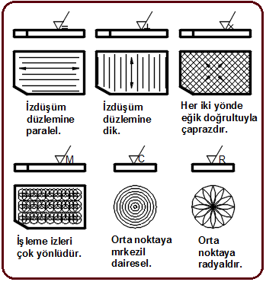
Yüzey İşleme İşaretleri
d harfiyle belirtilen yere işleme izlerinin yönü belirtilir
Ahmet SAN
Karamürsel 2025

Slide 14
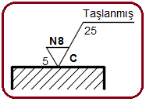
Yüzey İşleme İşaretleri
e harfiyle belirtilen yere mm cinsinden en fazla işleme kalınlığı belirtilir
Ahmet SAN
Karamürsel 2025

Slide 15
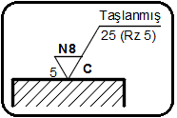
Yüzey İşleme İşaretleri
f harfiyle belirtilen yere Ra’ dan başka, diğer pürüzlülük değeri mm cinsinden yazılır
Ahmet SAN
Karamürsel 2025

Slide 16
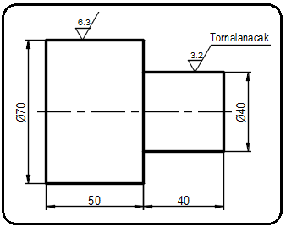
Yüzey İşleme İşaretleri
Ahmet SAN
Karamürsel 2025

Slide 17
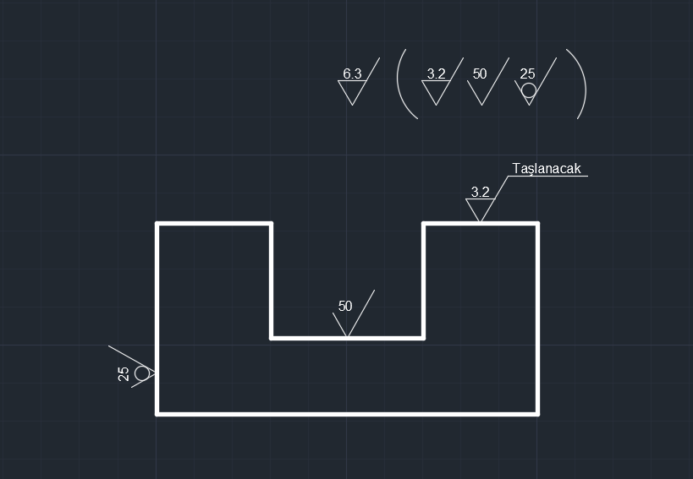
Yüzey İşleme İşaretleri
Ahmet SAN
Karamürsel 2025

Slide 18
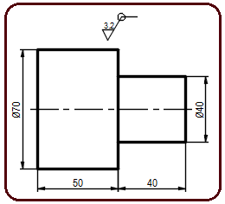
Yüzey İşleme İşaretleri
Bir parçanın tüm yüzeyleri aynı yüzey kalitesiyle işlenecekse sembole bir daire eklenir ve resmin üst tarafına yerleştirilir
Ahmet SAN
Karamürsel 2025

Slide 19
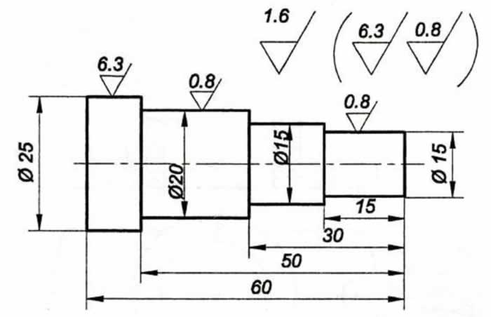
Yüzey İşleme İşaretleri
Ahmet SAN
Karamürsel 2025

Slide 20
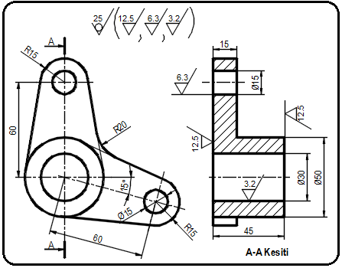
Yüzey İşleme İşaretleri
Ahmet SAN
Karamürsel 2025

Slide 21
Yüzey İşleme İşaretleri
Ahmet SAN
Karamürsel 2025

